Slide 1
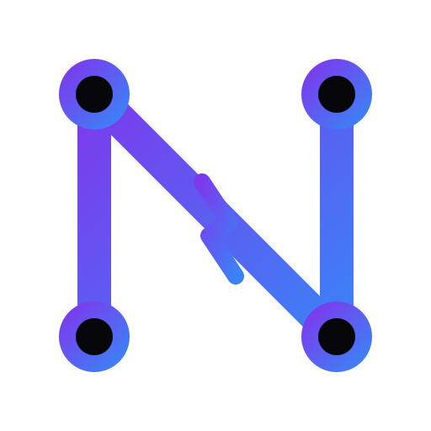
NEXUS
Entrega final · Implementações desde a Sprint 3
APPLICATION SECURITY POSTURE MANAGEMENT
Notes:
Abertura. Na Sprint 2 apresentamos a definição técnica do NEXUS. Desde a Sprint 3 transformamos a proposta em produto: uma plataforma ASPM funcional, com IA, que roda com um único comando.

Slide 2





Da proposta ao produto: os 5 módulos estão no ar
Ingestão
Correlação
Attack Path
IA + Priorização
Visão executiva
4 scanners normalizados em um modelo único
Deduplicação, falsos positivos e SAST + DAST
Grafo até as joias da coroa com probabilidade
Score contextual e remediação com RAG
Indicadores, histórico e resumo por IA
Implementado
Implementado
Implementado
Implementado
Implementado
Na Sprint 2 o deck citava 5 módulos e listava 4. A entrega final separa o dashboard executivo como quinto módulo.
Notes:
Os cinco módulos da arquitetura estão implementados e integrados. Vale comentar que o deck da Sprint 2 dizia 5 módulos e mostrava 4; agora o quinto, a visão executiva, existe de fato.

Slide 3



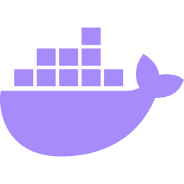

Arquitetura implementada
Scanners
Ingestão
Correlação
Attack Path
Priorização
Trivy · Snyk · ZAP · SonarQube
parsers + detecção
dedup · FP · SAST+DAST
grafo de ataque
score 0–100
IA (RAG) consulta CWE, OWASP Top 10, MITRE ATT&CK e CISA KEV; GPT-4o, Llama 3/Mistral ou offline
PostgreSQL + Dashboard React histórico de risco, triagem, exportação CSV e API REST documentada
STACK
Python + FastAPI
React + Tailwind
PostgreSQL 16
Docker + K8s
GPT-4o · Llama 3
Notes:
Fluxo: relatórios chegam pela ingestão (upload ou curl no pipeline), passam pela correlação, alimentam o grafo de ataque e terminam no score contextual. A IA usa RAG sobre bases públicas, sem treinamento. Stack exatamente como definida na Sprint 2.

Slide 4
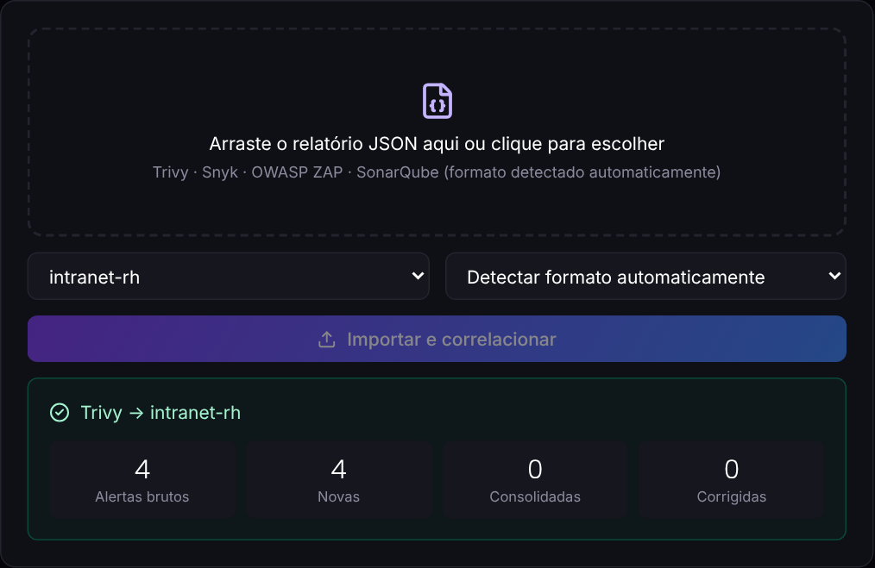
Central de ingestão: qualquer scanner, um padrão
Trivy
SCA + container
Snyk
SCA
OWASP ZAP
DAST
SonarQube
SAST
Formato detectado automaticamente pelo JSON
Upload no dashboard ou via API no pipeline
Reimportar detecta correções sozinho
curl -F "file=@trivy.json" -F "asset_id=2" http://nexus:8000/api/imports
Notes:
Mostrar a tela de ingestão: arrastar um JSON, escolher o ativo, importar. O resultado mostra alertas brutos, novos, consolidados e corrigidos. No CI/CD é um curl.

Slide 5



Correlação: 53 alertas viram 7 decisões imediatas
Log4Shell no Trivy e no Snyk
5 ocorrências viram 1 vulnerabilidade
CSP ausente em 5 URLs
problema de configuração único
SQL Injection no SonarQube e no ZAP
confirmada por SAST e DAST (+5 pts)
3 prováveis falsos positivos
54,7% de redução de ruído
código de teste e baixa confiança
Notes:
Números reais do ambiente de demonstração: 6 relatórios geraram 53 alertas. A correlação deixa 28 únicas e 24 acionáveis; só 7 exigem ação imediata. Exemplos de cada regra à direita.

Slide 6
Priorização por risco real, não só por CVSS
Fator | Pontos
Severidade técnica (CVSS × 4) | até 40
Explorabilidade (CISA KEV / exploit público) | até 20
Exposição (internet / alcançável) | até 20
Impacto no negócio (criticidade + dados) | até 20
Confirmação SAST + DAST | +5
Viabiliza caminho de ataque | +5
Ambiente / provável falso positivo | × fator
Text4Shell · CVE-2022-42889
58
CVSS 9.8
servico-relatorios: interno, criticidade 2/5
score · P2
jQuery · CVE-2020-11022
79
CVSS 6.1
portal-clientes: exposto, internet banking 5/5
score · P1
P1 ≥ 75 · P2 ≥ 55 · P3 ≥ 35 · P4 < 35
Exponha o serviço interno à internet na tela de ativos e o Text4Shell sobe para 78 (P1) na hora.
Cada vulnerabilidade mostra no dashboard quais fatores somaram seus pontos.
Notes:
Este é o exemplo do slide da Sprint 2 rodando de verdade. A CVE 9.8 interna fica atrás da CVE 6.1 pública no sistema financeiro. Demonstrar ao vivo marcando o serviço como exposto.

Slide 7
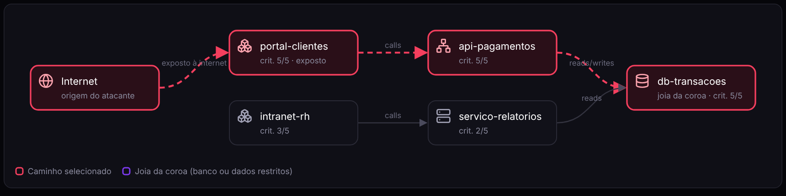
Attack Path: o caminho até o banco de dados
63%
1
portal-clientes
2
api-pagamentos
3
db-transacoes
jQuery com exploit público · 70%
Log4Shell no CISA KEV · 90%
dados restritos (joia da coroa)
probabilidade de comprometimento
Corrigir qualquer salto quebra o caminho inteiro.
Notes:
O grafo liga internet, ativos expostos e dependências. Um caminho só é viável se cada salto tiver falha explorável. Probabilidade: 0,7 x 0,9 = 63%. Mostrar o segundo caminho que aparece ao expor o serviço de relatórios.

Slide 8
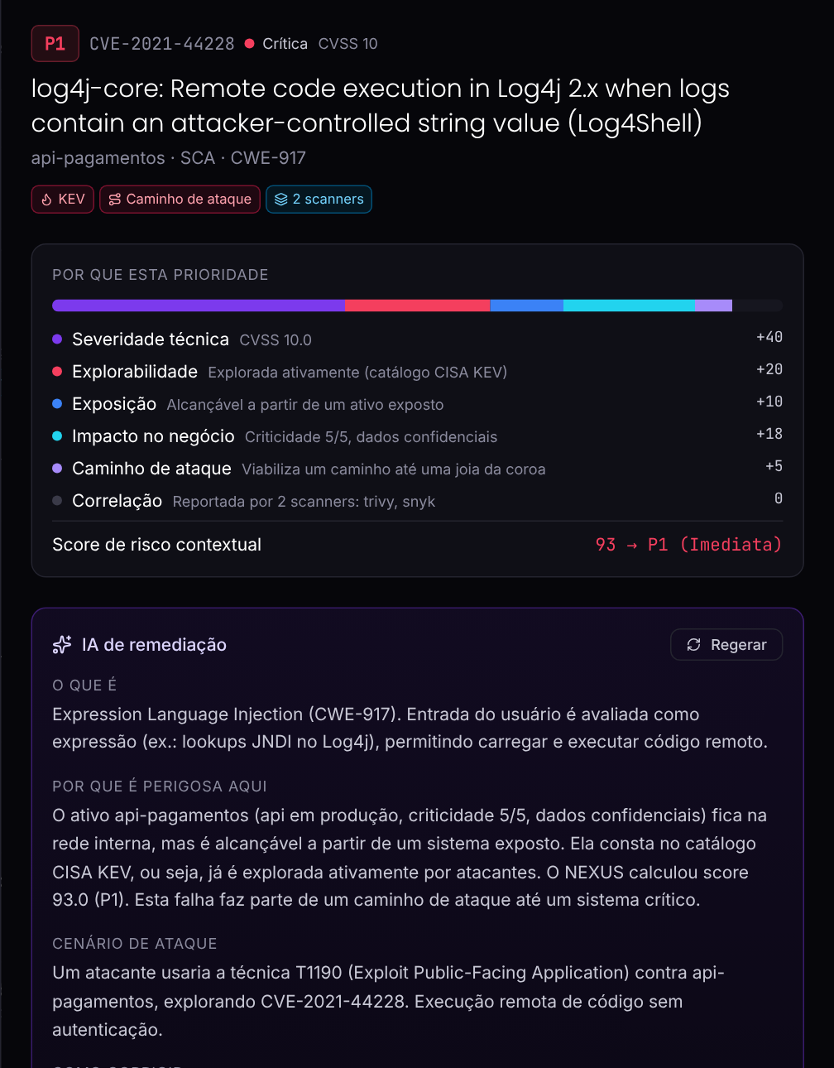
IA de remediação com RAG: recomenda, não aplica
1
Recupera
CWE, OWASP Top 10, MITRE ATT&CK e CISA KEV da base local
2
Contextualiza
ativo, exposição, score e fatores de risco
3
Gera
o que é, por que é perigosa aqui, cenário, correção e código seguro
OpenAI
Local
Offline
GPT-4o / GPT-4.1
Llama 3 / Mistral
base local, sem rede
Se a LLM falhar, a resposta cai para o modo offline e avisa. Patch de dependência gerado para Maven, npm, pip e imagens.
Notes:
Abrir o Log4Shell e clicar em Explicar com IA. Destacar: contexto específico do ativo, patch do pom.xml, referências OWASP e ATT&CK, e o aviso de que nada foi aplicado. A IA funciona sem chave graças ao modo offline.

Slide 9
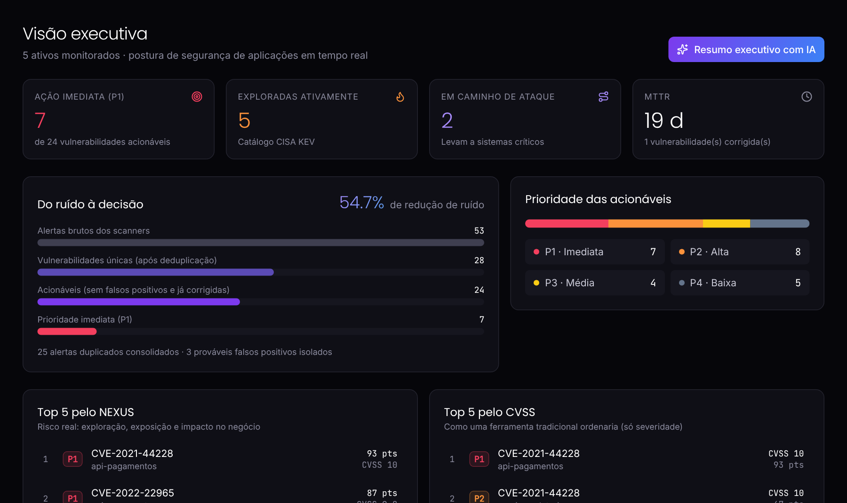
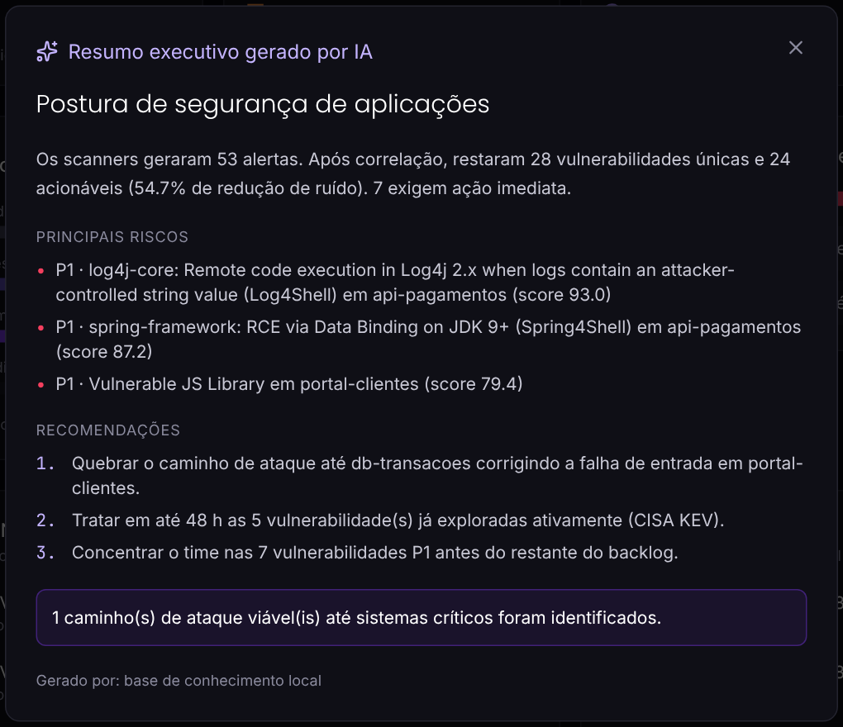
Visão executiva para a liderança
Resumo para a diretoria em um clique
KPIs de P1, CISA KEV, caminhos e MTTR · Top 5 NEXUS × Top 5 CVSS · histórico de risco · exportação CSV
Notes:
A visão executiva responde em segundos o que fazer primeiro. O comparativo Top 5 NEXUS x Top 5 CVSS mostra por que a priorização contextual muda a decisão.

Slide 10






Pronto para rodar em qualquer infraestrutura
docker compose up
25 testes automatizados
Kubernetes
PostgreSQL, API e dashboard com um comando
parsers, correlação, score, grafo, IA e API
manifesto de referência em k8s/
PostgreSQL validado
Licença BSD-3-Clause
Seguro por padrão
SQLite para desenvolvimento local
LICENSE.md e cabeçalho SPDX em cada arquivo
usuário sem privilégio e cabeçalhos HTTP
Notes:
Itens obrigatórios da entrega: código no Git com licença BSD-3-Clause, passo a passo de instalação em docs/INSTALACAO.md e ambiente de demonstração NexusBank carregado automaticamente.

Slide 11




Próximos passos
Tickets automáticos
Inteligência viva
Multiusuário
Reachability
abrir P1 direto no Jira e GitHub Issues
atualizar KEV diariamente e somar EPSS ao score
SSO, perfis AppSec, dev e diretoria
saber se a função vulnerável é realmente chamada
O NEXUS não mostra apenas vulnerabilidades: mostra quais riscos realmente importam, como podem ser explorados, qual impacto causariam e como corrigir rapidamente.
Notes:
Fechamento com a visão do produto, retomando a frase da Sprint 2, agora comprovada pelo software.

